Slide 1
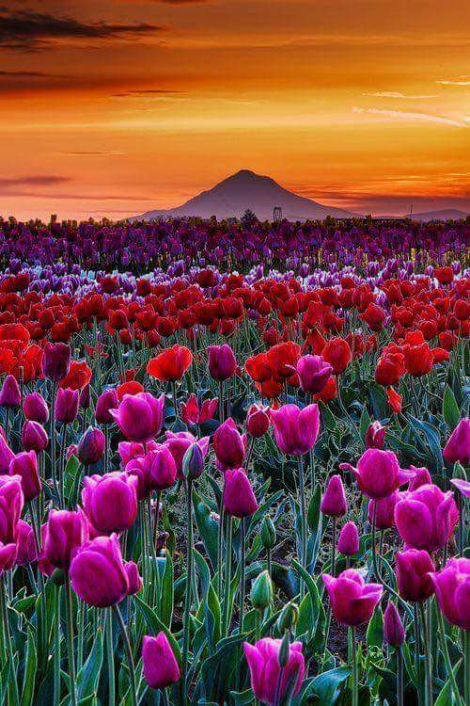

Slide 2
আজকের পাঠে সবাইকে শুভেচ্ছা

Slide 3
শিক্ষক পরিচিতি
আ,হ,ম মোস্তফা জামান
সহকারী শিক্ষক
পলাশপোল সরঃ প্রাঃ বিদ্যালয়
সাতক্ষীরা সদর ,সাতক্ষীরা।

Slide 4
বিষয় পরিচিতি
শ্রেণিঃপঞ্চম
বিষয়ঃ বাংলা
পাঠ শিরোনামঃ সুন্দরবনের প্রাণী
পাঠ্যাংশঃবাংলাদেশের……বাঁচাতে হবে।
সময়ঃ৪৫ মিনিট

Slide 5
শিখনফল
১.২.২ উচ্চারিত পঠিত বাক্য,কথা মনোযোগ সহকারে শুনবে।
১.১.১ যুক্তবর্ণ সহযোগে তৈরী শব্দ স্পষ্ট ওশুদ্ধভাব বলতে পারবে।
১.৪.১ পাঠ্যপুস্তকের পাঠ স্পষ্ট স্বরে ওপ্রমিত উচ্চারণে সাবলীল ভাবে পড়তে পারবে।
২.৩.১২ পাঠসংশ্লিষ্ট প্রশ্নের উত্তর লিখতে পারবে।

Slide 6
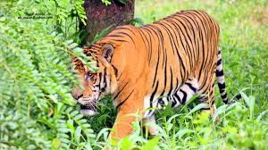
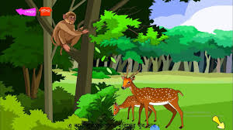
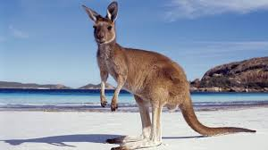
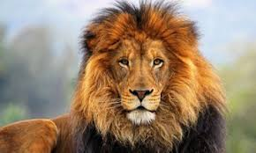
এসো আমরা কিছু ছবি দেখি

Slide 7
1.ছবিতে তোমরা কী দেখতে পেয়েছো?
উত্তরঃ বন,বাঘ,সিংহ,ক্যাঙারু ইত্যাদি।
২ এইসব প্রাণী কোথায় থাকে?
উত্তরঃসুন্দরবনে থাকে।
৩।আজ আমাদের পাঠের বিষয় কী তোমরা বলতে পারো?
উত্তরঃসুন্দরবনের প্রাণী।

Slide 8
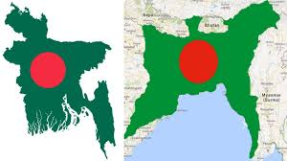
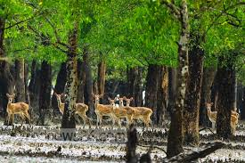
বাংলাদেশের দক্ষিণে রয়েছে প্রকৃতির অপার সম্ভার সুন্দরবন।

Slide 9
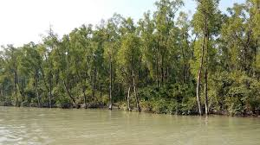
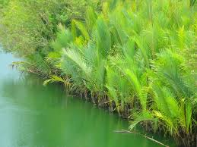
সমুদ্রের কোল ঘেঁসে গড়ে উঠেছে এই বিশাল বন।

Slide 10
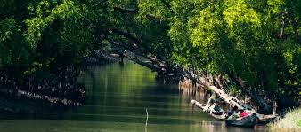
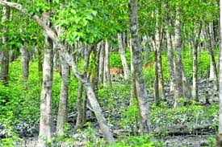
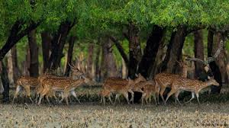
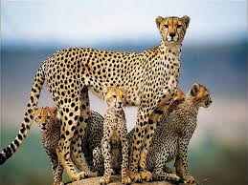
এখানে রয়েছে যেমন প্রচুর গাছপালা,কেওড়া ওসুন্দরী গাছের বন,
তেমনি রয়েছে নানা প্রাণী,জীবজন্তু।

Slide 11
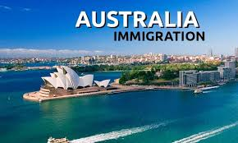
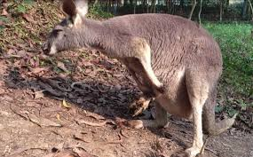
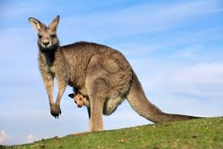
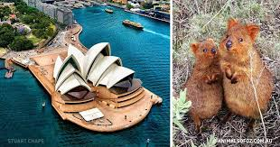
বিশ্বের কোনো কোনো প্রাণীর সঙ্গে জড়িয়ে থাকে দেশের নাম বা জায়গার নাম।
যেমন ক্যাঙারু বললেই মনে পড়ে যায় অস্ট্রেলিয়ার কথা।

Slide 12
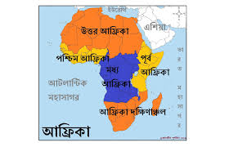
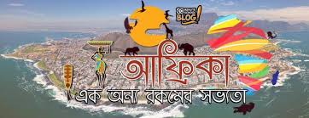
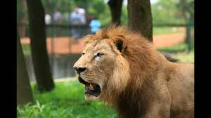
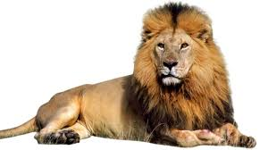
সিংহ বললেই মনে ভেসে ওঠে আফ্রিকার কথা।

Slide 13
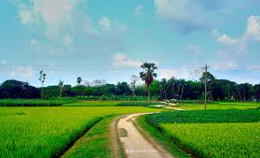
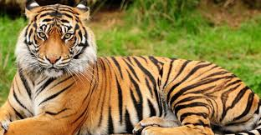
তেমনি বাংলাদেশের নামের সঙ্গে জড়িয়ে আছে রয়েল বেঙ্গল টাইগার বা রাজকীয় বাঘের নাম।

Slide 14
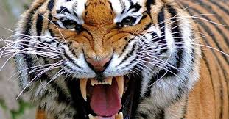
এ বাঘ দেখতে যেমন সুন্দর তেমনি ভয়ঙ্কর।
এই বাঘ থাকে সুন্দরবনে।

Slide 15
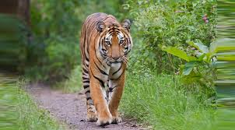
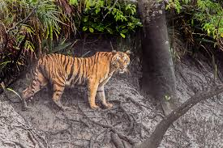
সুন্দরবনের ভেজা স্যাঁতসেঁতে গোলপাতার বনে এ বাঘঘুরে বেড়ায়।
শিকার করে জীবজন্তু,সুযোগ পেলে মানুষ ও খায়।
এর চালচলনও রাজার মতো

Slide 16
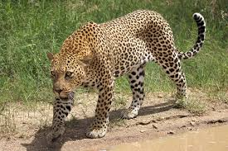
কিন্তু এখন আর এসব বাঘ দেখা যায় না।
এক সময় সুন্দরবনে ছিল চিতাবাঘ ও ওলবাঘ।

Slide 17
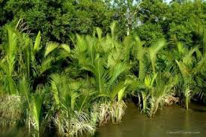
সুন্দরবনের রয়েল বেঙ্গল টাইগার বাংলাদেশের অমূল্য সম্পদ।
এ বাঘকে বিলুপ্তির হাত থেকে বাঁচাতে হবে।

Slide 18
পাঠ্যবইয়ের সাথে সংযোগ
তোমাদের বাংলা বইয়ের ১০
পৃষ্ঠা খোলো

Slide 19
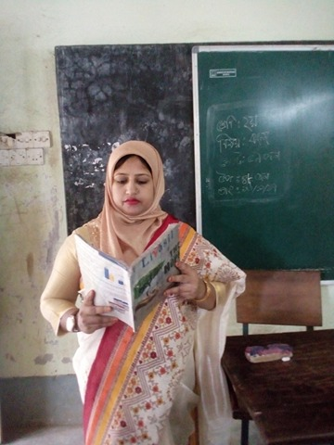
শিক্ষকের পাঠ

Slide 20
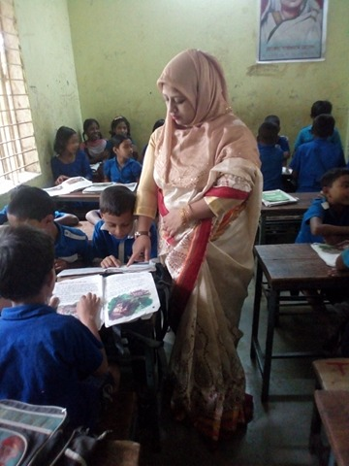
দলীয় কাজ
তোমরা ফুল দল,পাখি দল,প্রজাপতি দল, ঝরনা দল, সাগর দল পাঠ্যাংশটুকু দলে পড়ো।

Slide 21
পাঠ থেকে নতুন শব্দ খুজে বের করো ও অর্থ বলো
অপার
অগাধ,অসীম।
সম্ভার
বিভিন উপাদান,বিভিন্ন জিনিস।
রয়েল
রাজকীয়।

Slide 22
পাঠ থেকে নতুন শব্দ খুজে বের করো ও অর্থ বলো
ভয়ঙ্কর
ভীষণ,ভীতিজনক,অত্যন্ত
অমূল্য
যার মূল্য নির্ধারন করা যায় না।
বিলুপ্ত
যা লোপ পেয়েছে।

Slide 23
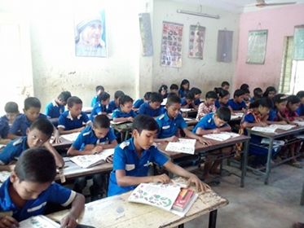
শিক্ষার্থীর পাঠ

Slide 24
একক কাজ
যুক্তবর্ণগুলো খুজে বের করো,ভেঙ্গে দেখাও ও নতুন শব্দ তৈরী করো
সম্ভার
ম্ভ
সম্ভব
ম
ভ
জীবজন্তু
ন্ত
শান্তি
ন
ত
বেঙ্গল
ঙ্গ
ঙ
গ
অঙ্গ

Slide 25
একক কাজ
যুক্তবর্ণগুলো খুজে বের করো,ভেঙ্গে দেখাও ও নতুন শব্দ তৈরী করো
ভয়ঙ্কর
ঙ্ক
অঙ্ক
ঙ
ক
বিলুপ্ত
প্ত
সুপ্ত
প
ত
ক্যাঙ্গারু
ঙ্গ
ভঙ্গ
ঙ
গ

Slide 26
জোড়ায় কাজ
ঘরের ভিতরের শব্দগুলো খালি জায়গায় বসিয়ে বাক্য তৈরি করো
অপার
সম্ভার
রয়েল
ভয়ঙ্কর
অমূল্য
ক।বাংলাদেশ………সৌন্দর্যে ভরপুর।
খ।প্রকৃতির অপার………সমুদ্রের নিচে রয়েছে।
গ।বাংলাদেশ নামের সঙ্গে জড়িয়ে আছে……বেঙ্গল টাইগার।
ঘ। বাঘ দেখতে যেমন সুন্দর তেমনি আবার………।
ঙ।রয়েল বেঙ্গল টাইগার বাংলাদেশের……সম্পদ।

Slide 27
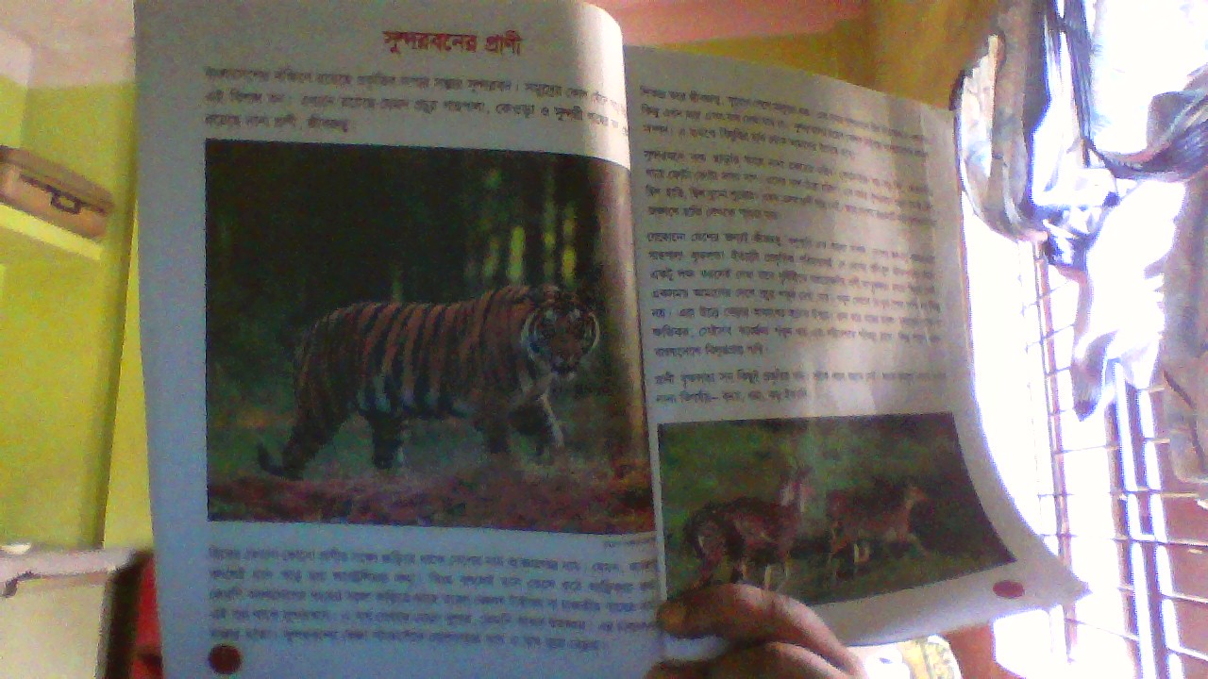
মূল্যায়ন
মৌখিক মূল্যায়ন
তোমরা পর্যায়ক্রমে পাঠ্যাংশ টুকু পড়ো।

Slide 28
মূল্যায়ন
লিখিত মূল্যায়ন
ক।ক্যাঙ্গারু বললে কোন দেশের কথা মনে হয়?
খ।সিংহ বললে কোন দেশের কথা মনে হয়?
গ।বাংলাদেশের দক্ষিণে কী রয়েছে?
ঘ।বাংলাদেশে রাজকীয় বাঘের নাম কী?
ঙ। সুন্দরবনে কী কী ধরনের বাঘ আছে?

Slide 29
কর্ম-অনুশীলন
তোমাদের না দেখা কয়েকটি প্রাণীর তালিকা তৈরি করে নিয়ে আসবে।

Slide 30
ধন্যবাদ সবাইকে

